Slide 1
Progressão UFBA
Engenharia de Software

Slide 2

Introdução

Slide 3

Introdução
Progressão Acadêmica
Projeto Progressão UFBA
Beneficio
.

Slide 4

Plano de Projeto

Slide 5
Objetivo do Projeto
Um sistema que irá minerar informações em outros sistemas web, e essas informações serão válidas e consistentes.
As informações adquiridas pelo sistema passarão por um processo de tratamento, onde o será aplicado as regras estabelecidas pelos regulamentos fornecidos pela UFBA e pelo DCC.
Será retornado do sistema as informações explícitas das atividades do docente juntamente com o sua pontuação.
O sistema irá preencher um formulário com os dados adquiridos e irá gerar PDF do mesmo, como também envia-lo por e-mail se solicitado, juntamente com os documentos que comprovem sua validade.

Slide 6
Benefícios Esperado
Evitar o trabalho manual e a perda de tempo dos docentes no final
do semestre, ao ter que minerar e preencher informações em
formulários. O software além de minerar as informações também
mostrará a previa dos dados antes de devolvê-los devidamente
tratados.

Slide 7

Gerência de Riscos

Slide 8
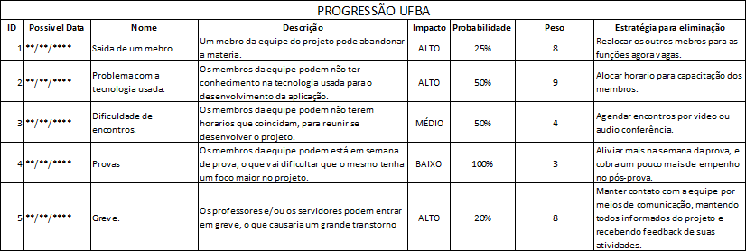
Riscos

Slide 9

Gerência de Configuração

Slide 10

Engenharia de Requisitos

Slide 11

Verificação e Validação

Slide 12

Fim!! Perguntas?

